Slide 1
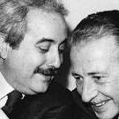
ISTITUTO COMPRENSIVO STATALE
G. FALCONE – P. BORSELLINO
DI TREVIGNANO
Incontro di presentazione della
Scuola Secondaria di Primo grado

Slide 2
Organizzazione dell’I.C. di Trevignano
Dirigente Scolastico
DSGA
Uffici di
segreteria
1° collaboratore
Vicario
2° collaboratore
Coordinatori di plesso
Funzioni strumentali

Slide 3
ORGANI COLLEGIALI
CONSIGLIO D’ISTITUTO
COLLEGIO DEI DOCENTI
CONSIGLI
GIUNTA ESECUTIVA
DIPARTIMENTI DISCIPLINARI
COMMISSIONI
CLASSE/ INTERCLASSE

Slide 4
Obbligo scolastico
5 anni di Scuola Primaria
3 anni di Scuola Secondaria di 1° grado
2 anni di Scuola Secondaria di 2° grado
10 anni di obbligo di istruzione
6-16 anni

Slide 5
Piano Triennale dell’offerta formativa
(PTOF)
Presente nel sito dell’Istituto ed in «Scuola in chiaro»
E’ il documento fondamentale della Scuola che esplicita
la progettazione curricolare, extracurricolare,
educativa ed organizzativa.
E’ elaborato dal Collegio dei Docenti
ed adottato dal Consiglio di Istituto

Slide 6
PATTO EDUCATIVO DI CORRESPONSABILITA’
Presente nel sito e nel diario degli alunni
GLI INSEGNANTI SI IMPEGNANO A :
• DEFINIRE REGOLE CONDIVISE CON GLI ALUNNI PER CREARE UN CLIMA SERENO
• INDIVIDUARE STRATEGIE E MODALITA’ DI INTERVENTI PER CONSENTIRE IL SUCCESSO SCOLASTICO
• SUPPORTARE L’ALUNNO NEI MOMENTI DI CRISI, AIUTANDOLO A RAGGIUNGERE LA SUA AUTOSTIMA
• INFORMARE LE FAMIGLIE CON COMUNICAZIONI SCRITTE SUL DIARIO
I GENITORI SI IMPEGNANO A :
• COLLABORARE CON LA SCUOLA PARTECIPANDO COSTRUTTIVAMENTE A TUTTE LE OCCASIONI DI INCONTRO
• ASSICURARSI CHE I BAMBINI ABBIANO ESEGUITO I COMPITI E STUDIATO LE LEZIONI
• CONTROLLARE PERIODICAMENTE IL DIARIO E FIRMARE LE COMUNICAZIONI
GLI STUDENTI SI IMPEGNANO A:
• RISPETTARE LE REGOLE STABILITE
• ESEGUIRE I COMPITI CON PUNTUALITA’, DILIGENZA E COSTANZA
• PORTARE IL MATERIALE OCCORRENTE PER LE ATTIVITA’

Slide 7
La Valutazione
è intesa in senso formativo
valorizza gli aspetti positivi di ciascuno, piuttosto che i limiti
valorizza la dimensione collegiale del lavoro degli insegnanti
sollecita la collaborazione con le famiglie

Slide 8
Tempi scuola
Scuola Secondaria dell’I.C.
Falcone - Borsellino
di Trevignano
(D.P.R. 89/2009, Art. 5)
Modello
a
Tempo Normale
Modello
a
Tempo Prolungato
.

Slide 9
Orario scolastico
Tempo normale (30 ore): lunedì – venerdì 8.00 – 14.00
Tempo prolungato (36 ore):
lunedì - mercoledì – venerdì 8.00 – 16.40 martedì – giovedì 8.00 – 13.00

Slide 10
Curricolo del tempo scuola a 30/36 ore settimanali
Discipline | Ore curricolari + opzionali
 | Classe TN | Classe TP
Italiano | 6 | 6
Storia | 2 | 2
Geografia | 2 | 2
Matematica e scienze naturali e sperimentali | 6 | 6
Lingua inglese | 3 | 3
Seconda lingua comunitaria (Tedesco) | 2 | 2
Musica | 2 | 2
Arte e immagine | 2 | 2
Scienze motorie e sportive | 2 | 2
Tecnologia | 2 | 2
Religione Cattolica/Attività alternativa | 1 | 1
Mensa |  | 3
Studio assistito |  | 3
Compresenza italiano/matematica |  | 1
Ed. Civica | Trasversale
Totale unità orarie | 30 | 37

Slide 11
RELIGIONE/ATTIVITA’ ALTERNATIVA
LE FAMIGLIE POSSONO AVVALERSI DELL’INSEGNAMENTO DELLA
RELIGIONE CATTOLICA
O DELL’ATTIVITA’ ALTERNATIVA

Slide 12
Tempo prolungato
Mensa interna dalle ore 13.00 alle 14.00
Aumento delle ore di lettere
Aumento delle ore matematica
Ore pomeridiane articolate in modo flessibile dalle 14.00 alle 16.40:
studio assistito
compresenza di insegnanti di lettere e matematica
Laboratori teatrali

Slide 13
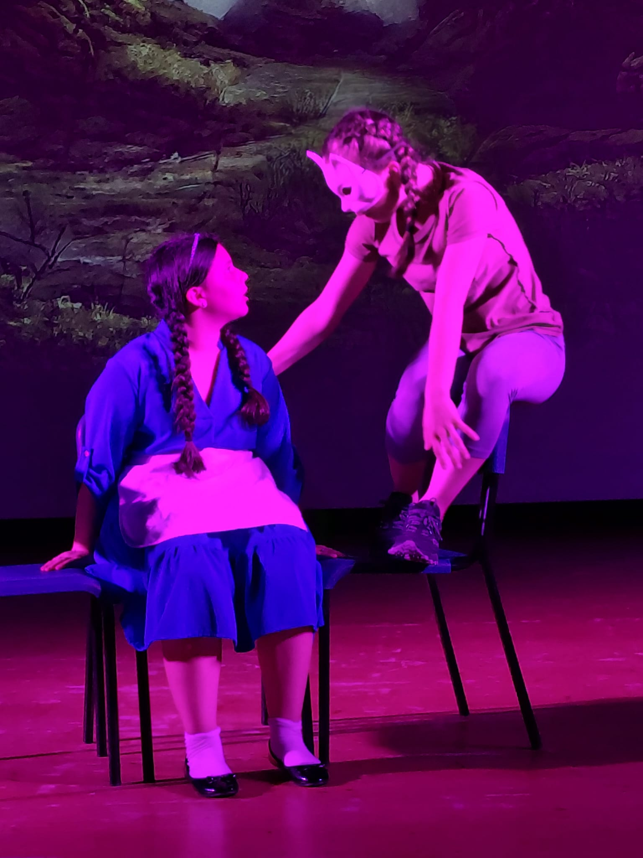
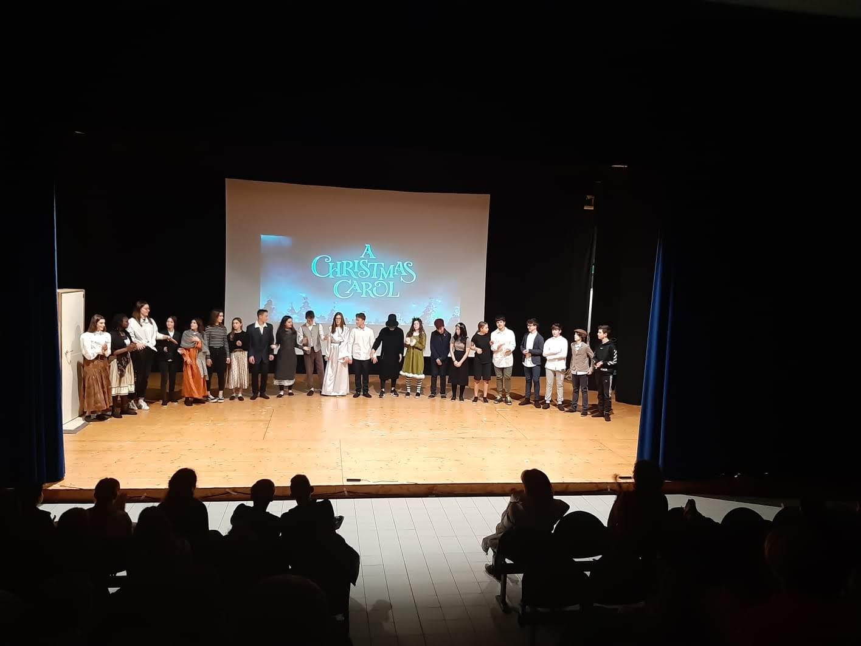
TEMPO PROLUNGATO
LABORATORI TEATRALI
LABORATORI ESPRESSIVI

Slide 14
PNRR
PIANO SCUOLA 4.0
AMBIENTI DI APPRENDIMENTO INNOVATIVI
ARTE
MUSICA
SCIENZE
LINGUA STRANIERA
REALTA' AUMENTATA
INFORMATICA
GEOGRAFIA
2 AULE 4.0
AULA INTEGRAZIONE

Slide 15
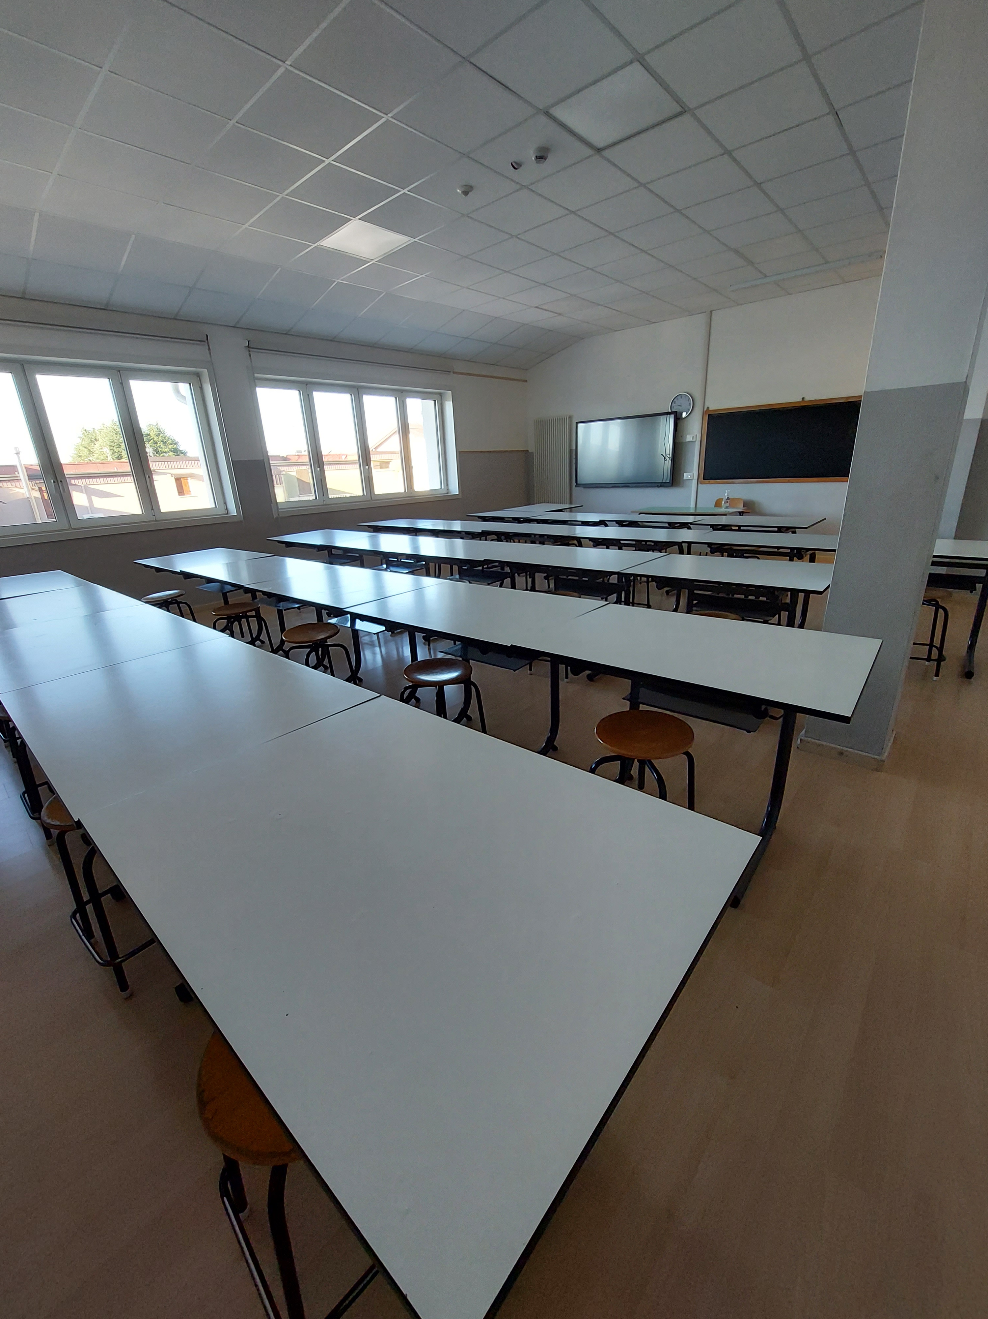
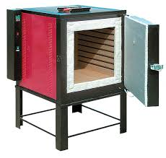
Progetto PNRR
AULA DI ARTE

Slide 16
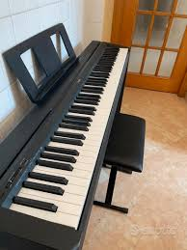
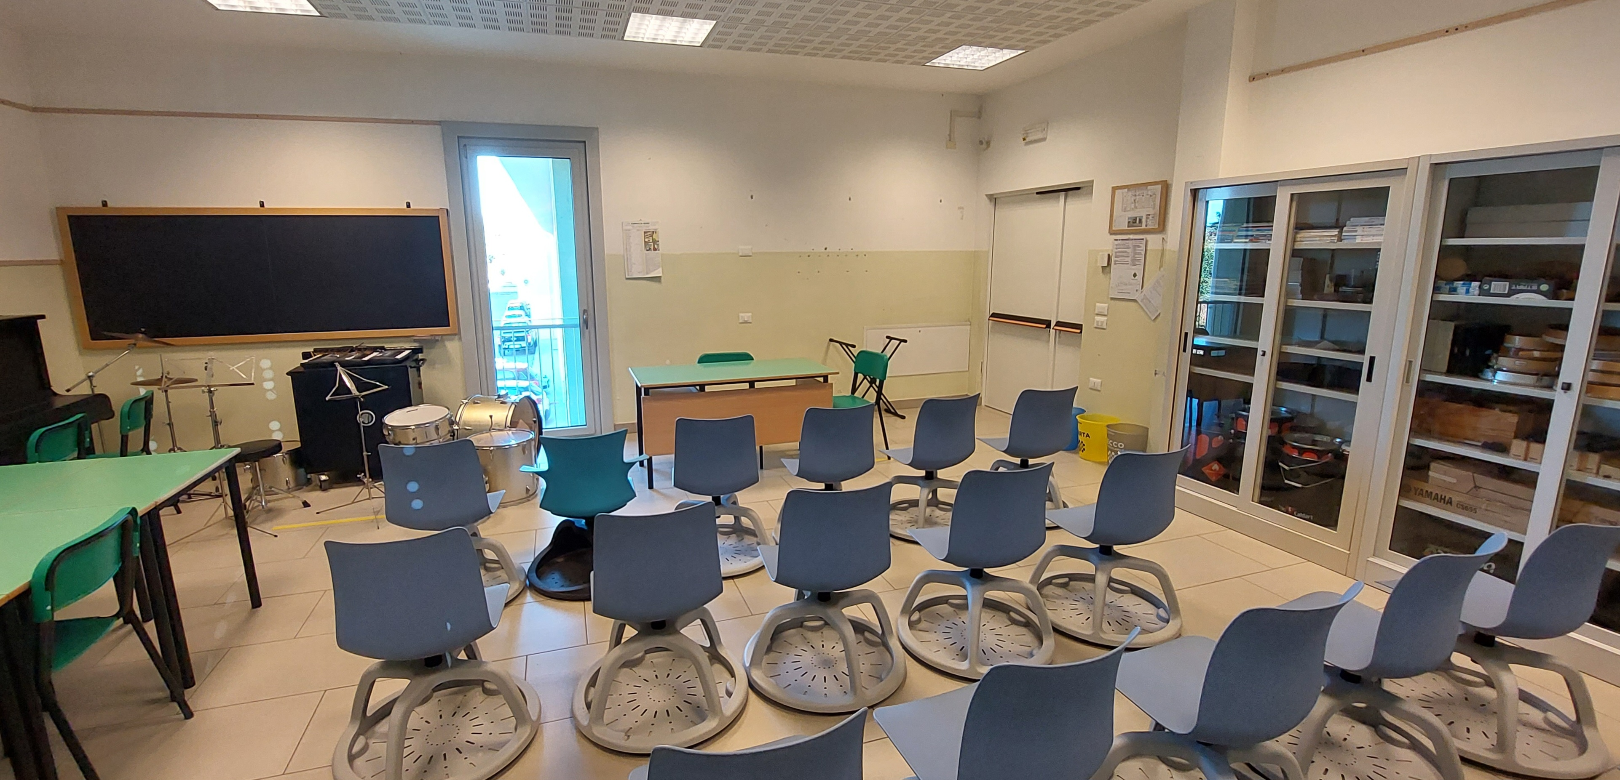
Progetto PNRR - AULA DI MUSICA

Slide 17
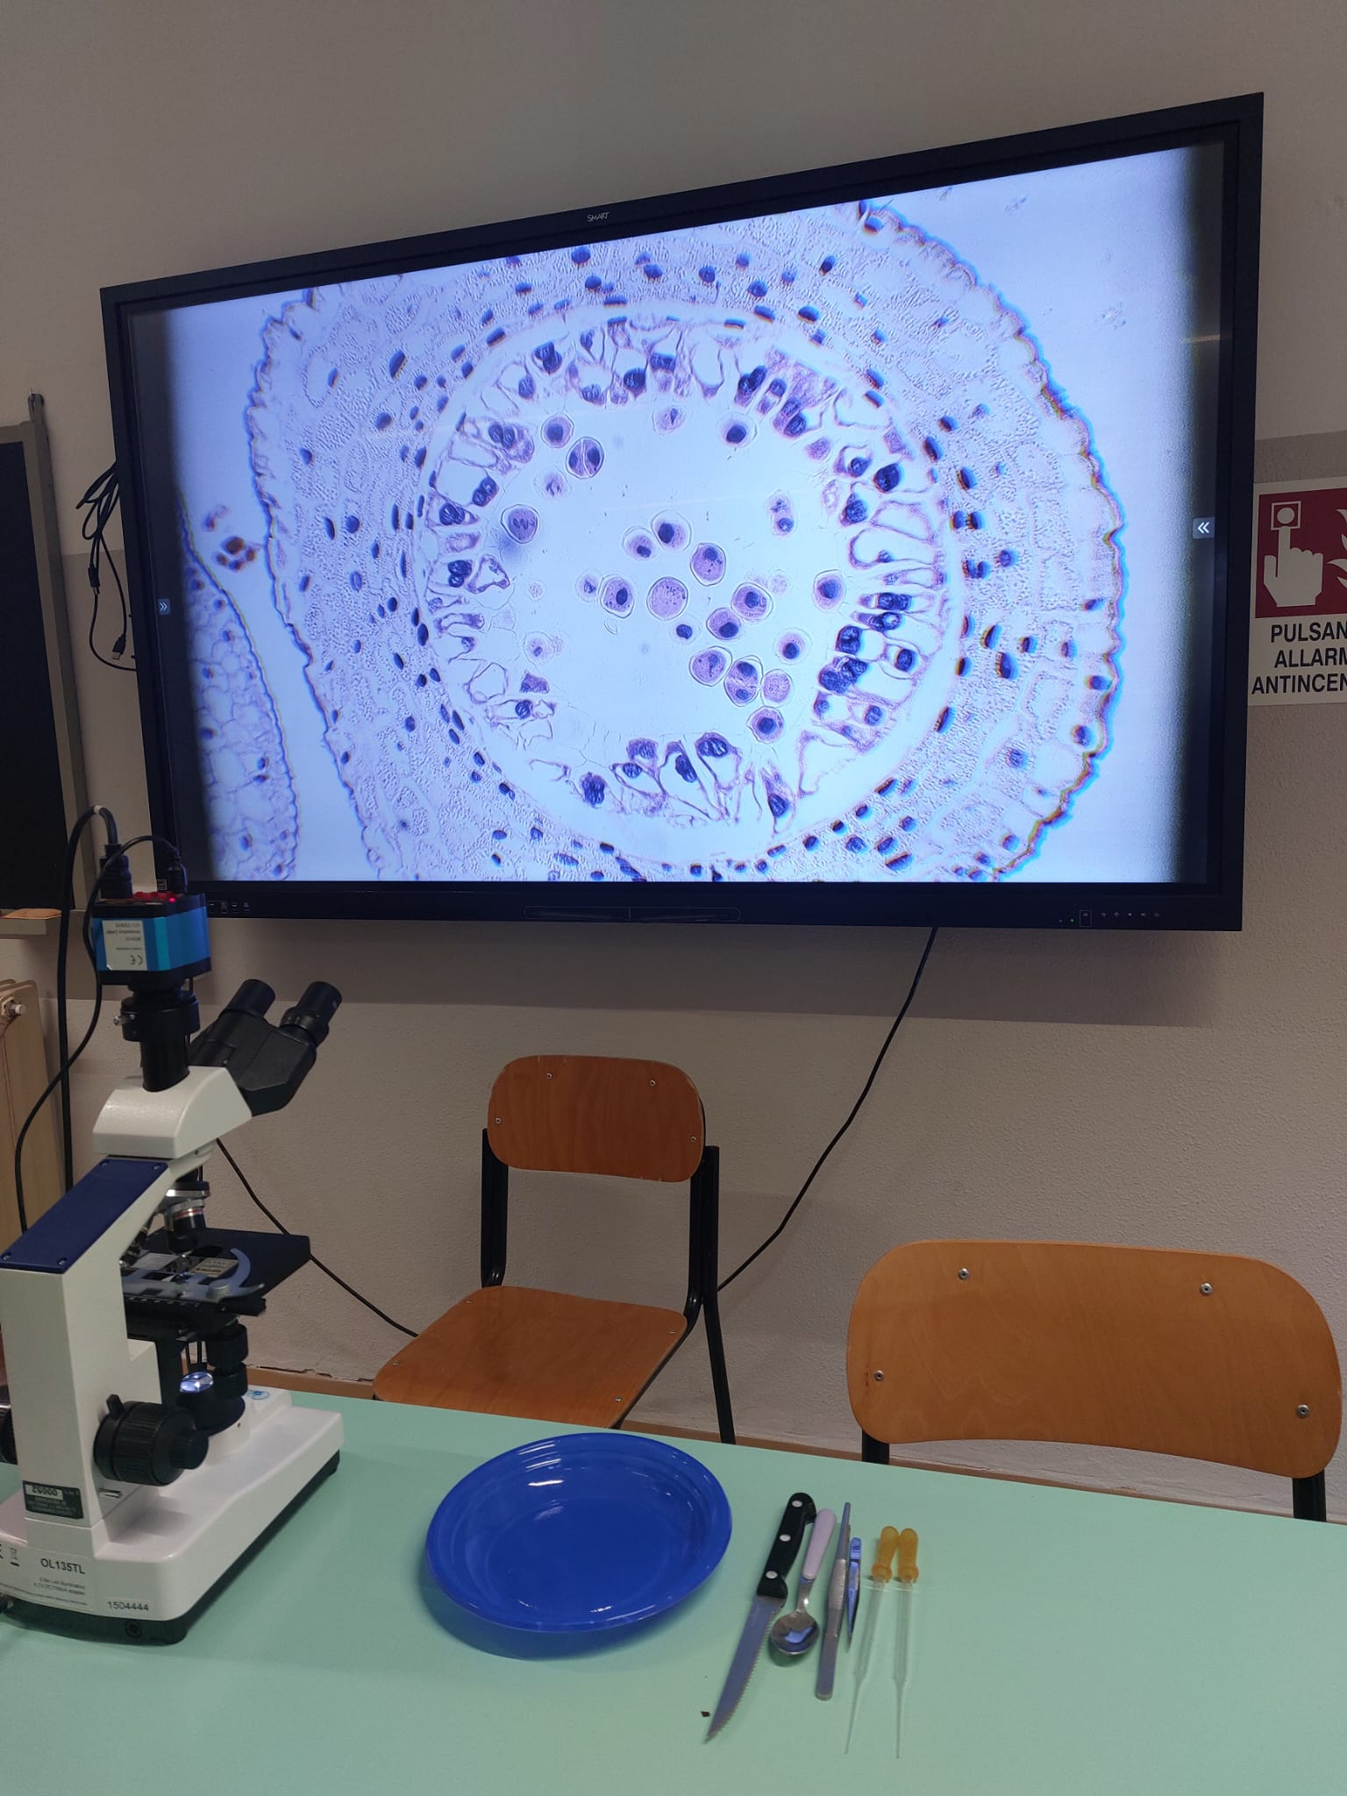
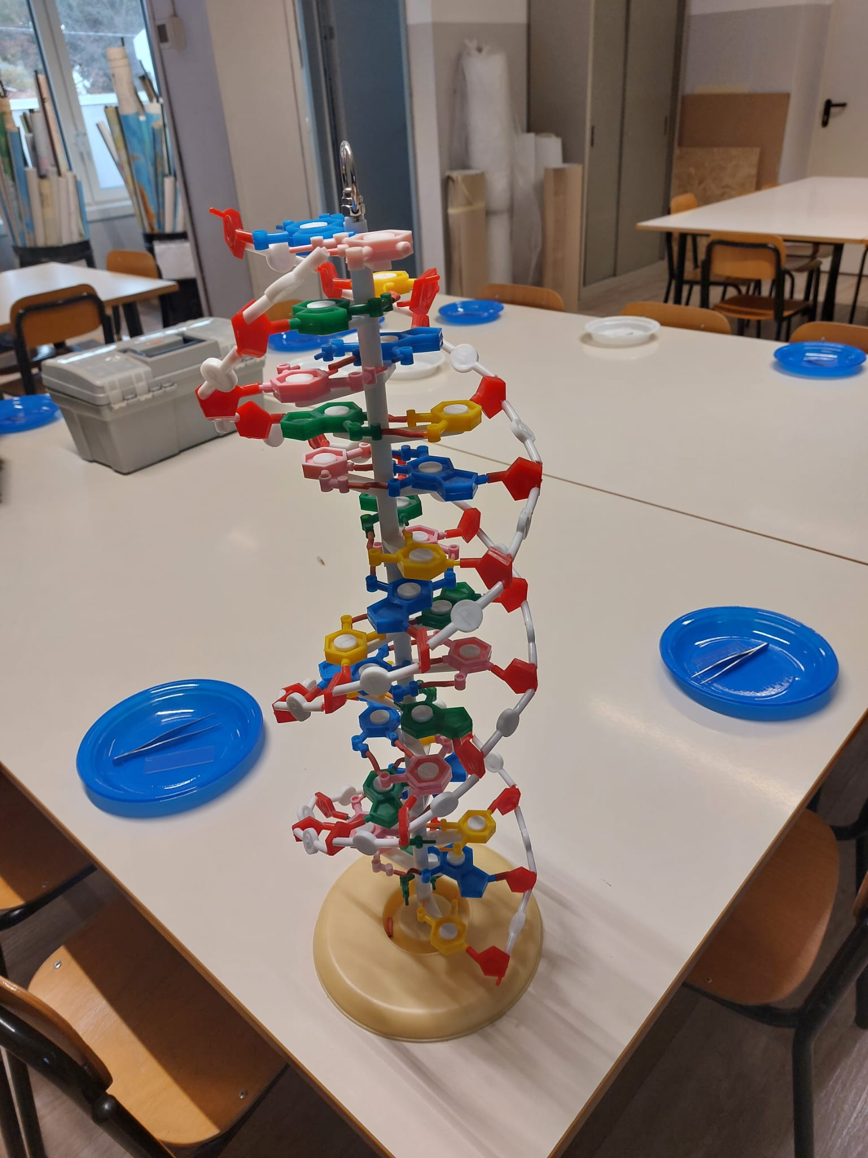
Progetto PNRR - AULA DI SCIENZE

Slide 18
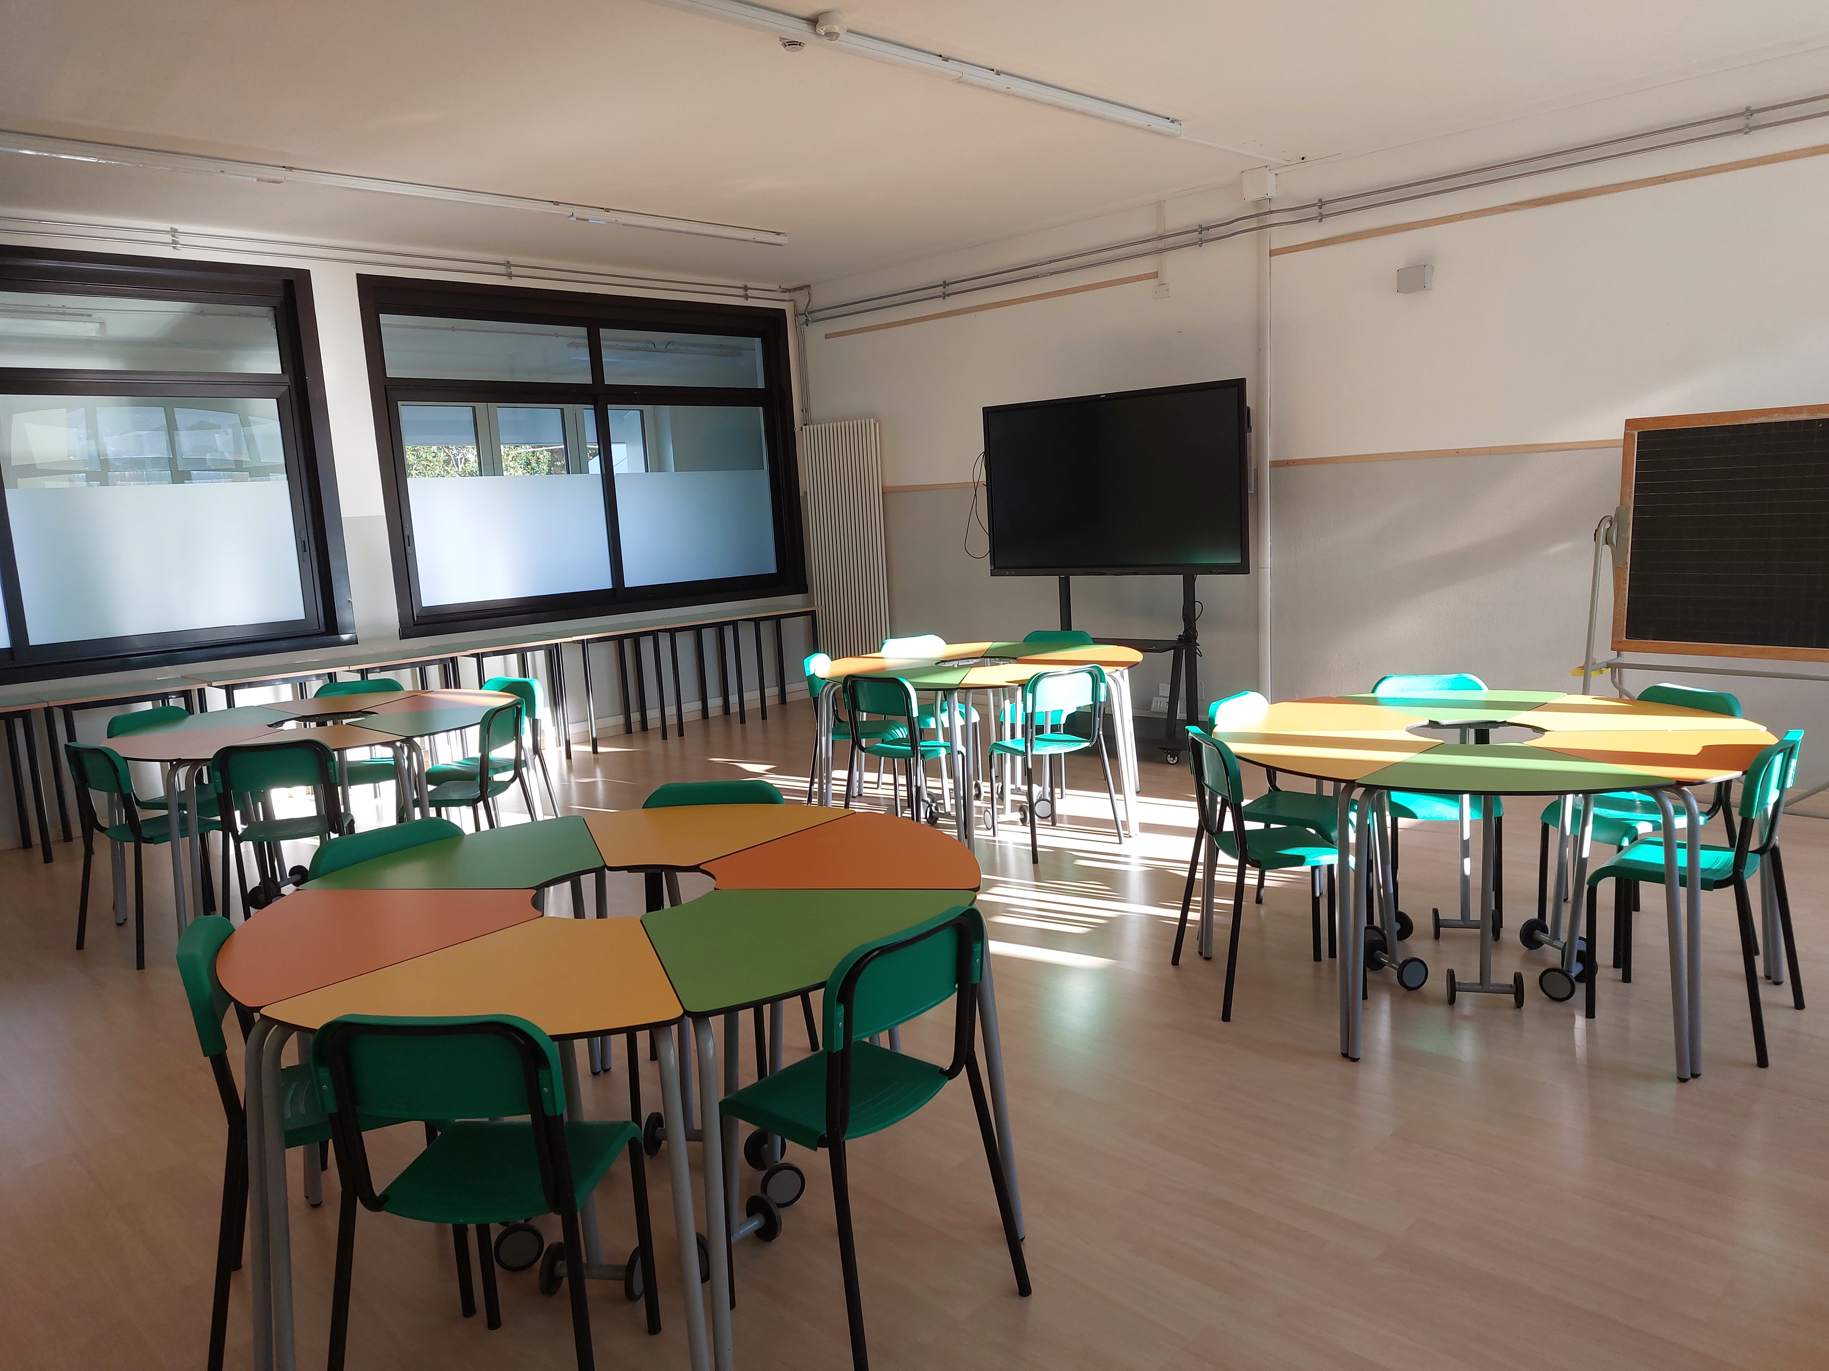

Progetto PNRR
AULA REALTA’ AUMENTATA

Slide 19
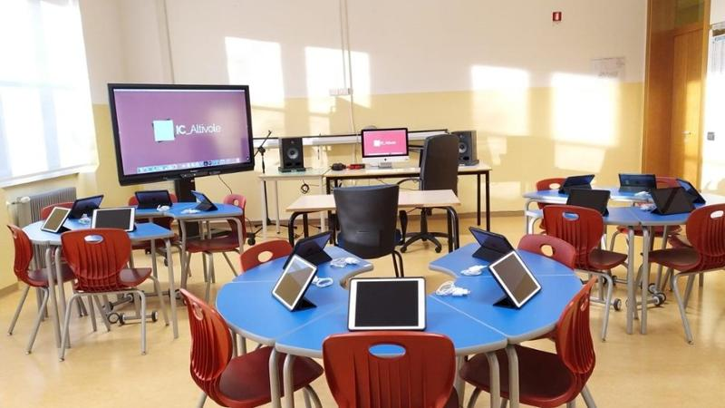
Progetto PNRR
Aula 4.0

Slide 20
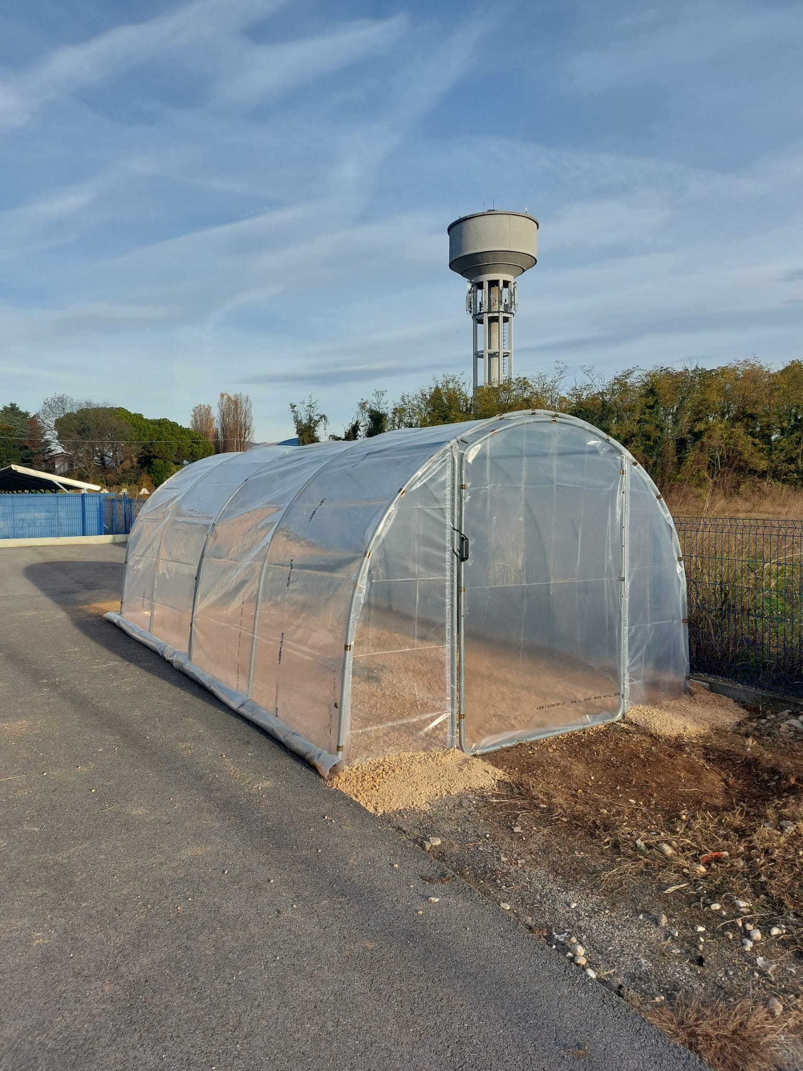
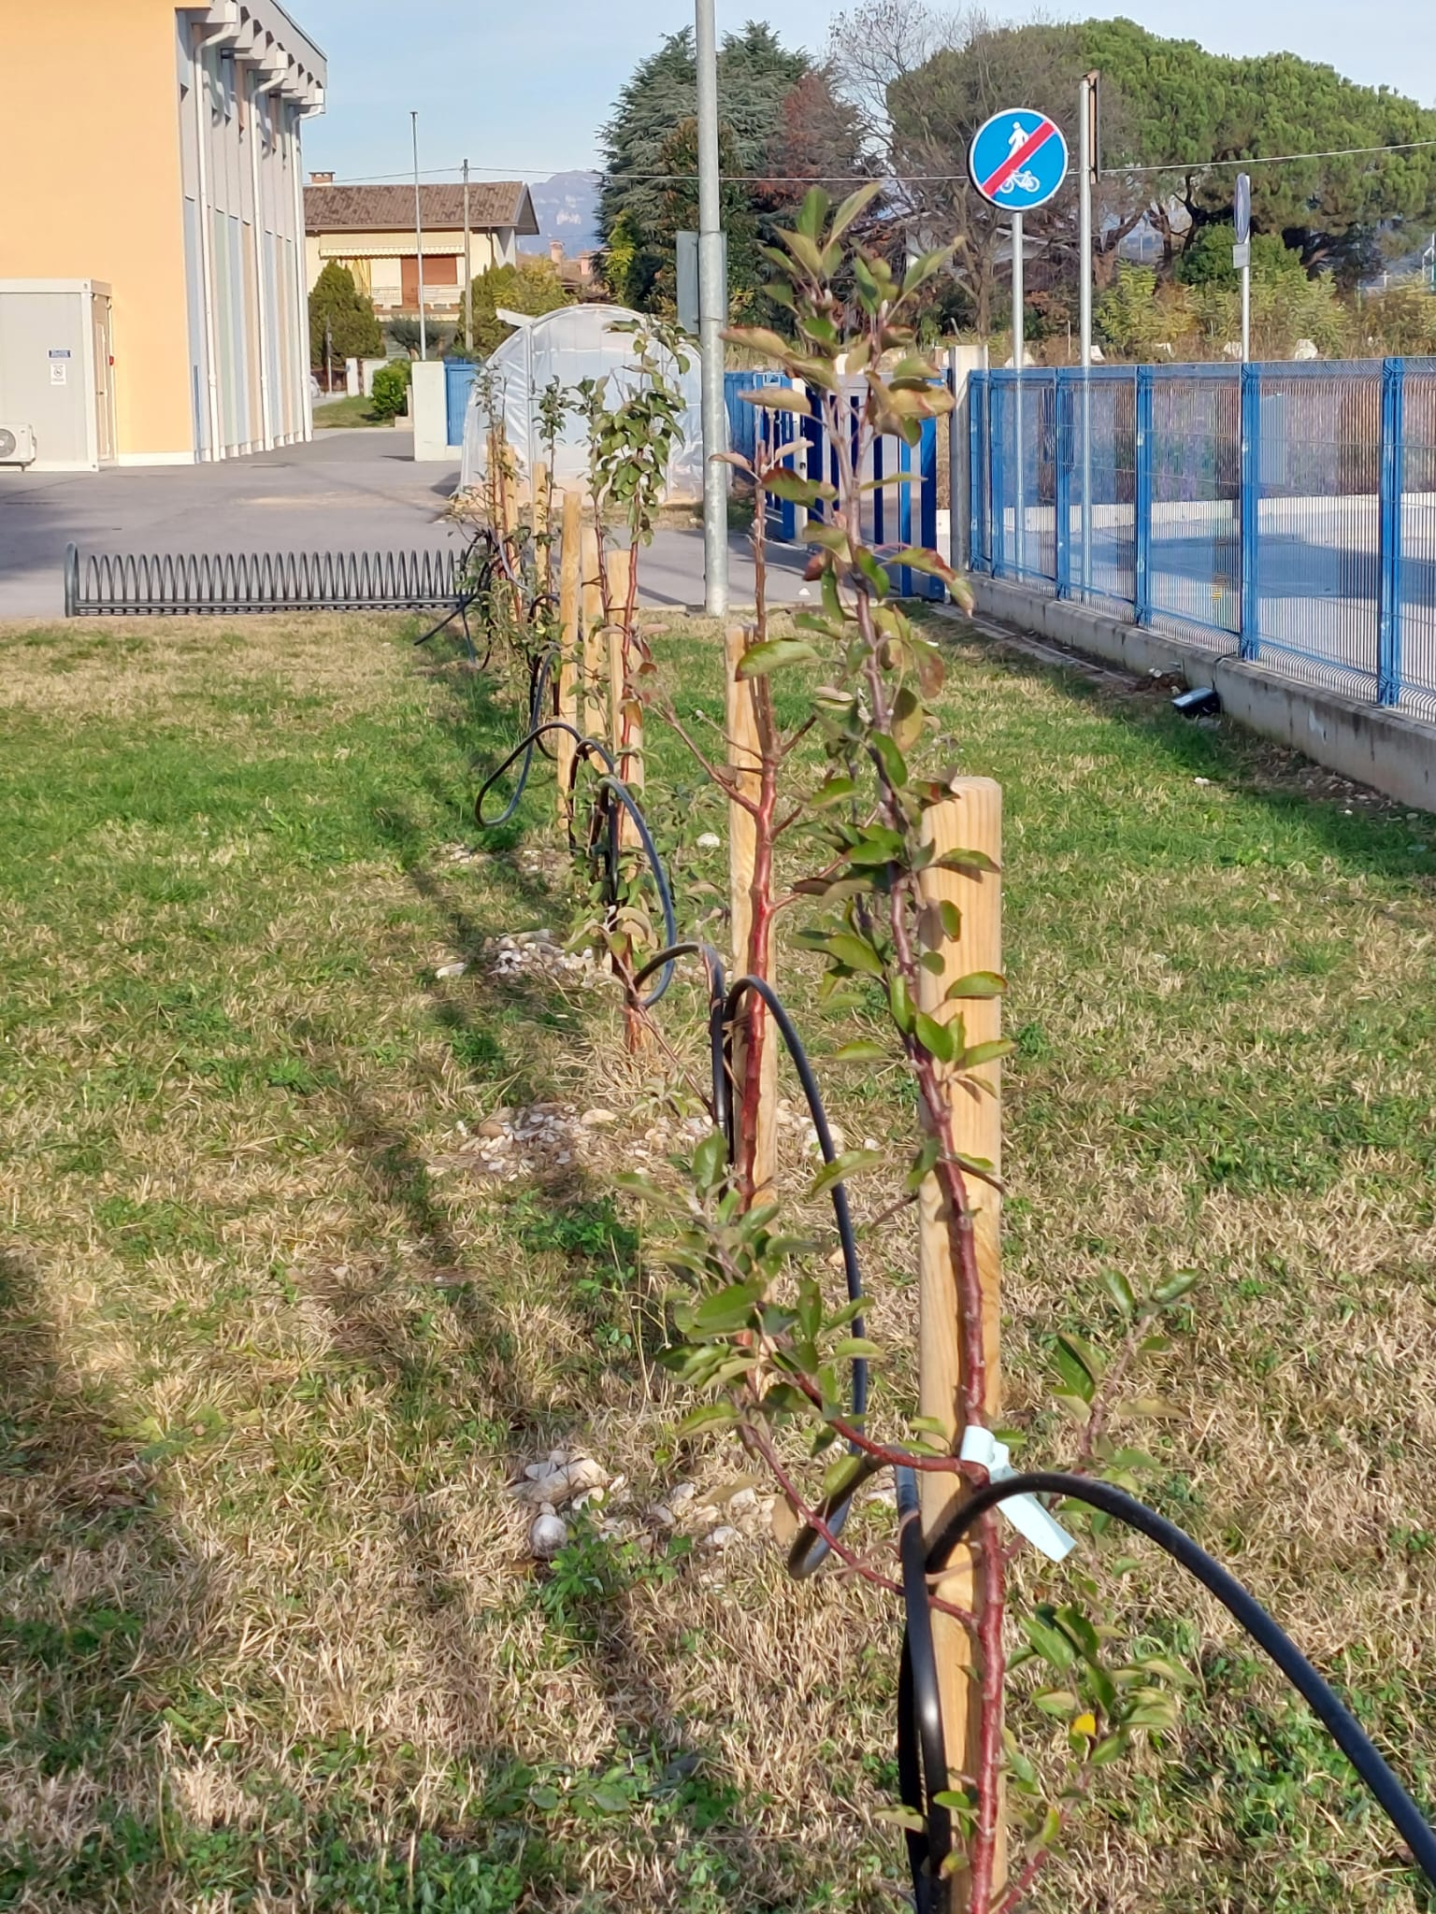
PROGETTO PON
EDUGREEN – ORTI BOTANICI

Slide 21
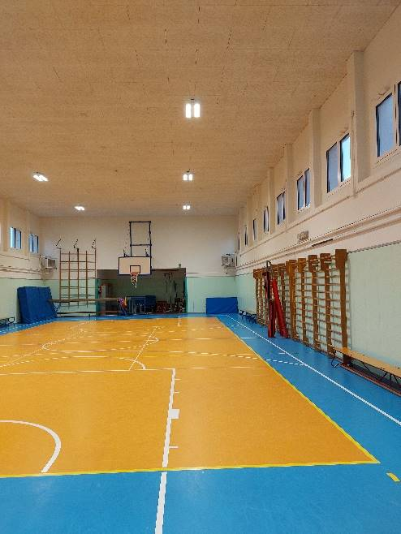
Palestra

Slide 22
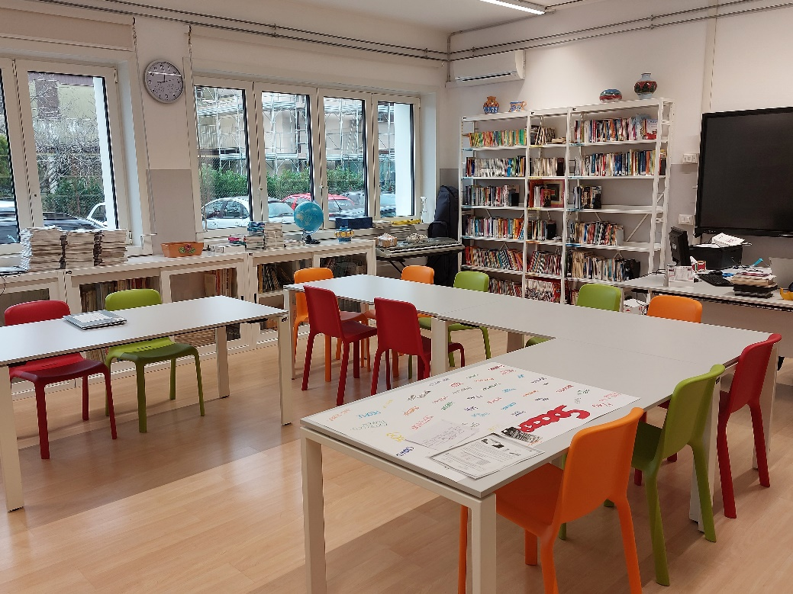
Biblioteca

Slide 23
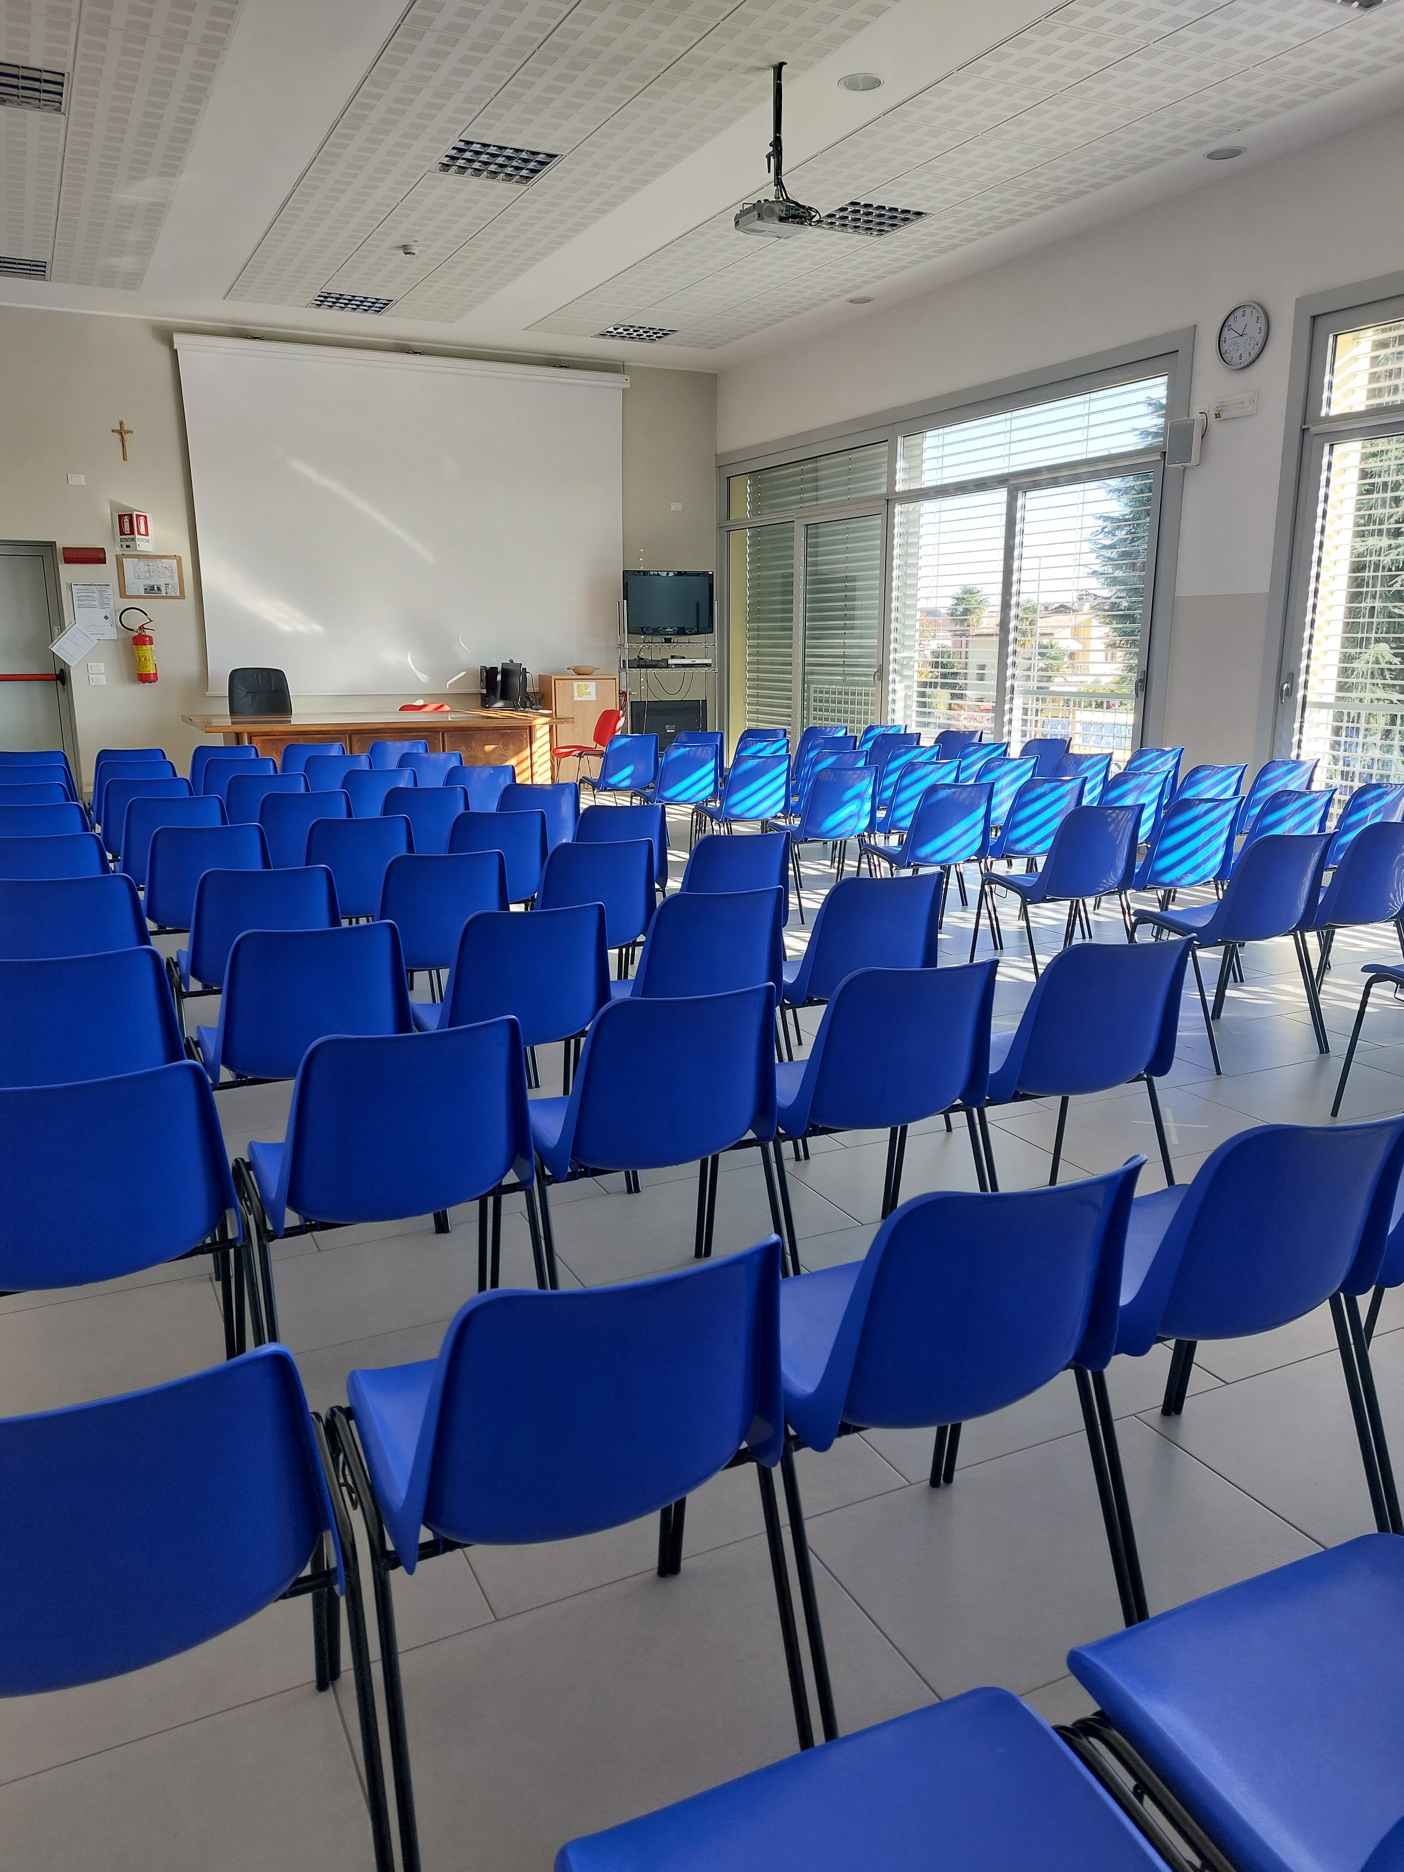
AULA MAGNA

Slide 24
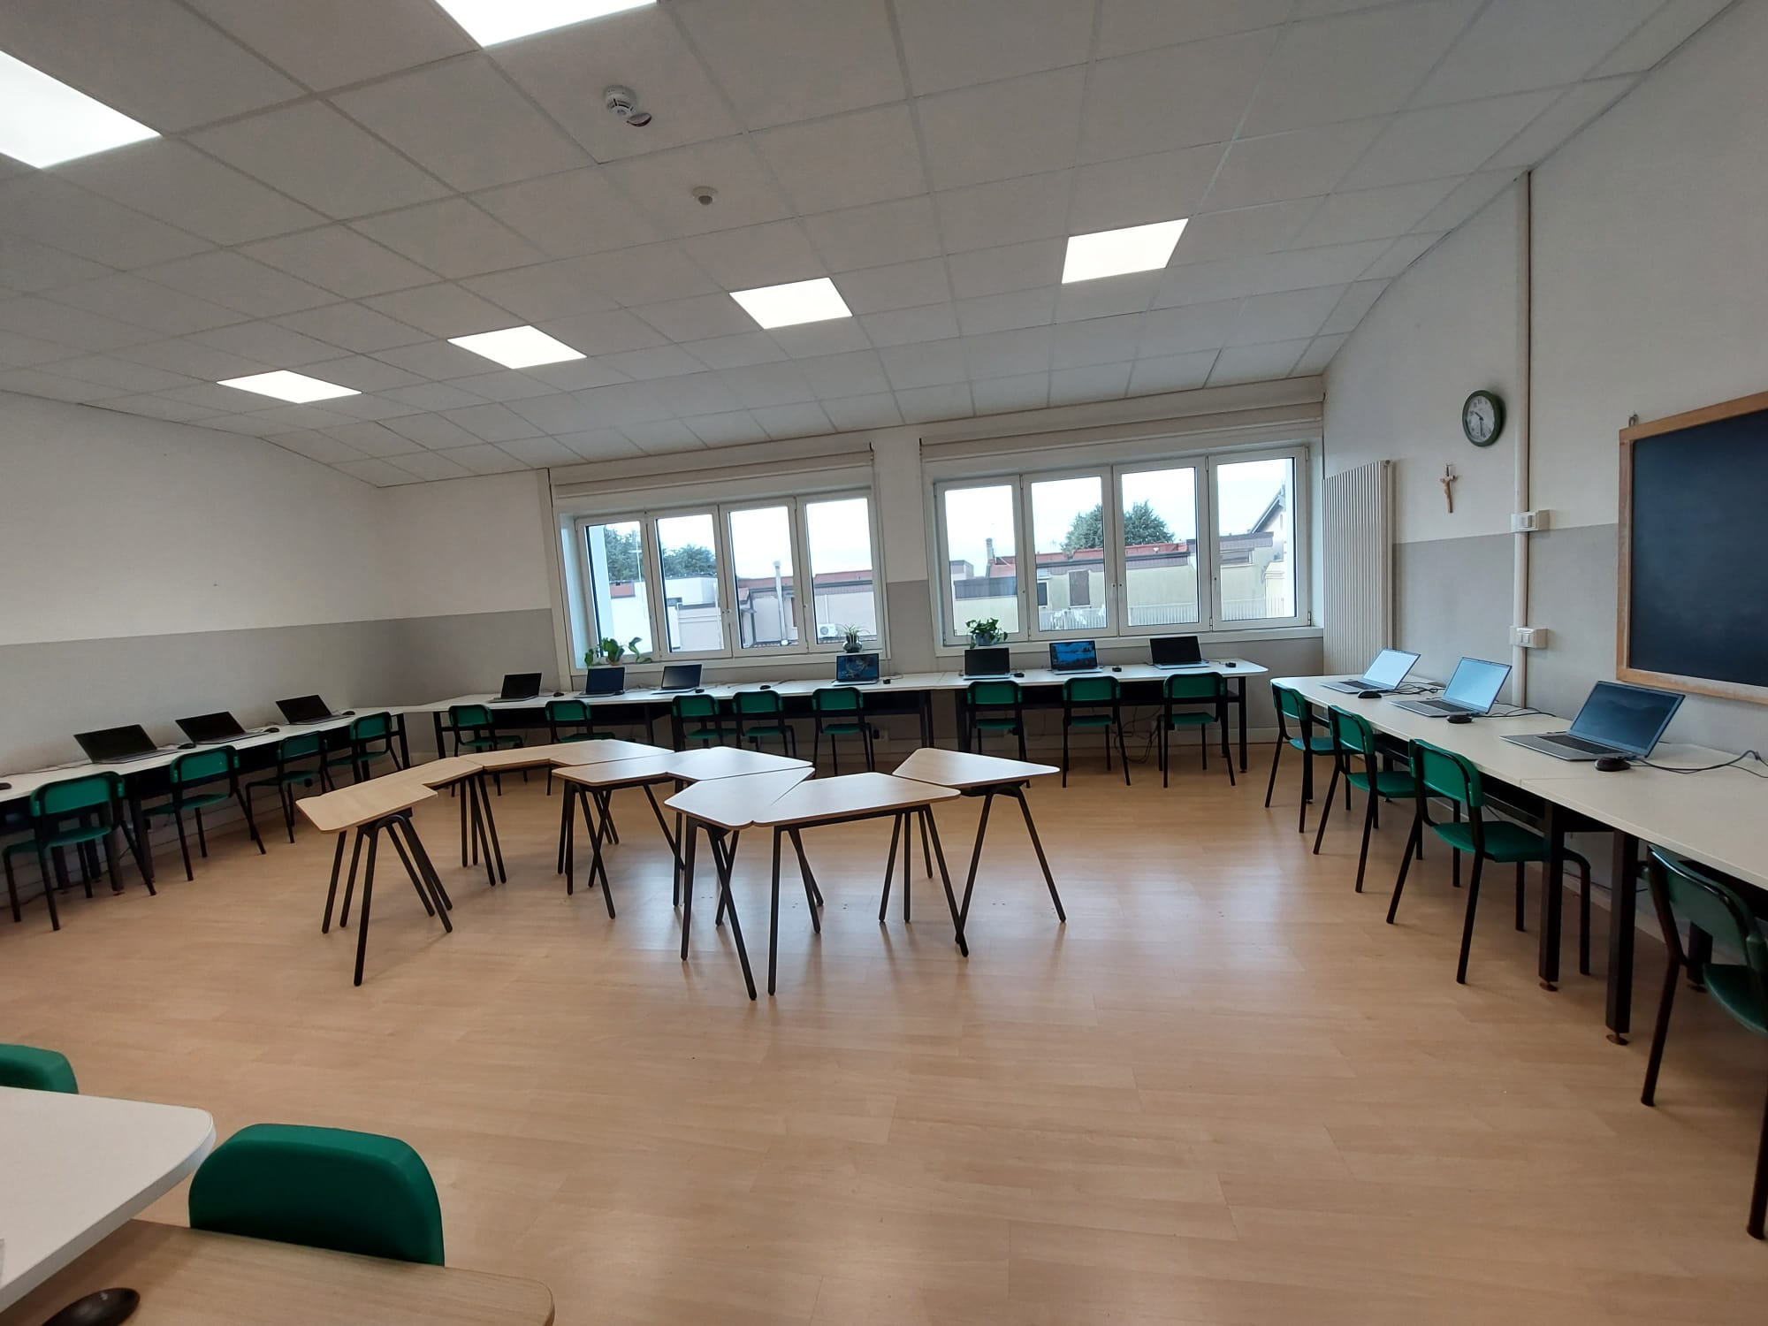
AULA INFORMATICA

Slide 25
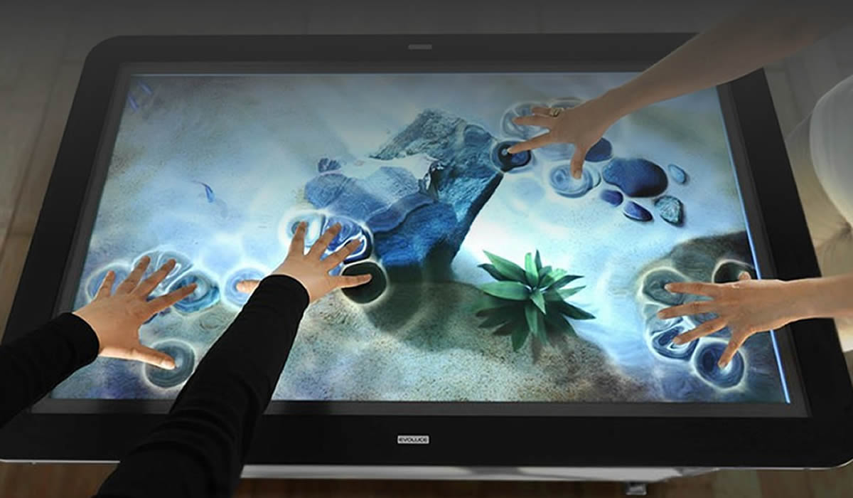
PROGETTO PNRR
AULA GEOGRAFIA

Slide 26
OFFERTA FORMATIVA
PROGETTI D’ISTITUTO
PROGETTI DI PLESSO
ATTIVITA’ IN COLLABORAZIONE
CON
ENTI DEL TERRITORO

Slide 27
ALCUNI PROGETTI INSERITI NEL PTOF SONO IN COLLABORAZIONE CON ENTI ESTERNI
Educazione ambientale con
Alto Trevigiano Servizi
e
Contarina
Progetto Orientamento in collaborazione con la Rete Orizzonti
Progetto ecologico:
in collaborazione
con Amministrazione
(settimana dell’ambiente)
Biennale d’arte in collaborazione con l’Amministrazione Comunale
Educazione alla
Salute:
in collaborazione con AULSS ed AVIS

Slide 28
AREA
"MUSICALE
ARTISTICA"
AREA
"STAR BENE A SCUOLA"
AREA
"ATTIVITA'
POTENZIAMENTO"
AREE PROGETTUALI
AREA
"ORIENTAMENTO"
AREA
"DELL’ INCLUSIONE"
AREA
"SPORTIVA..
…….MENTE"

Slide 29
Viaggi d’istruzione
La scuola è consapevole dell’importanza di acquisire conoscenze e competenze attraverso esperienze concrete, quindi favorisce i viaggi d’istruzione.

Slide 30
CONTRIBUTO ANNUALE
IL CONSIGLIO D’ISTITUTO HA DELIBERATO
un contributo volontario utile per l’ampliamento dell’Offerta Formativa che comprende anche l’assicurazione obbligatoria e il diario scolastico.
per il 1° FIGLIO 40,00 €
per il secondo figlio che frequenta l’istituto 35,00 €
dal terzo figlio che frequenta l’istituto 30,00 €

Slide 31
Costi coperti con il contributo:
Assicurazione alunni
Diario scolastico (+ sponsor esterni)
Progetti: (Progetto Affettività - Supporto psicologico – Progetto biblioteca)
Materiale didattico per i plessi

Slide 32
MENSA
Gli alunni del tempo prolungato usufruiscono del servizio mensa fornito dall’Amministrazione Comunale.
Sono previsti:
Menù per soggetti allergici e/o con intolleranza;
Menù per scelte etico/religiose.
Informazioni presso Ufficio scuola
del Municipio di Trevignano

Slide 33

TRASPORTO
L’Amministrazione comunale provvede ad organizzare il trasporto scolastico.
MIUR

Slide 34
ISCRIZIONI PROSSIMO ANNO SCOLASTICO
Iscrizioni esclusivamente online
al sito
www.istruzione.it/iscrizionionline/
Piattaforma «UNICA»
Periodo di iscrizione:
dal
…. Gennaio al …. Gennaio 2024

Slide 35
GLI UFFICI DELLA SEGRETERIA
NEL PERIODO DELLE
ISCRIZIONE SONO DISPONIBILI PER
QUALSIASI CHIARIMENTO ED AIUTO NELLA
COMPILAZIONE DEL MODELLO ON LINE

Slide 36
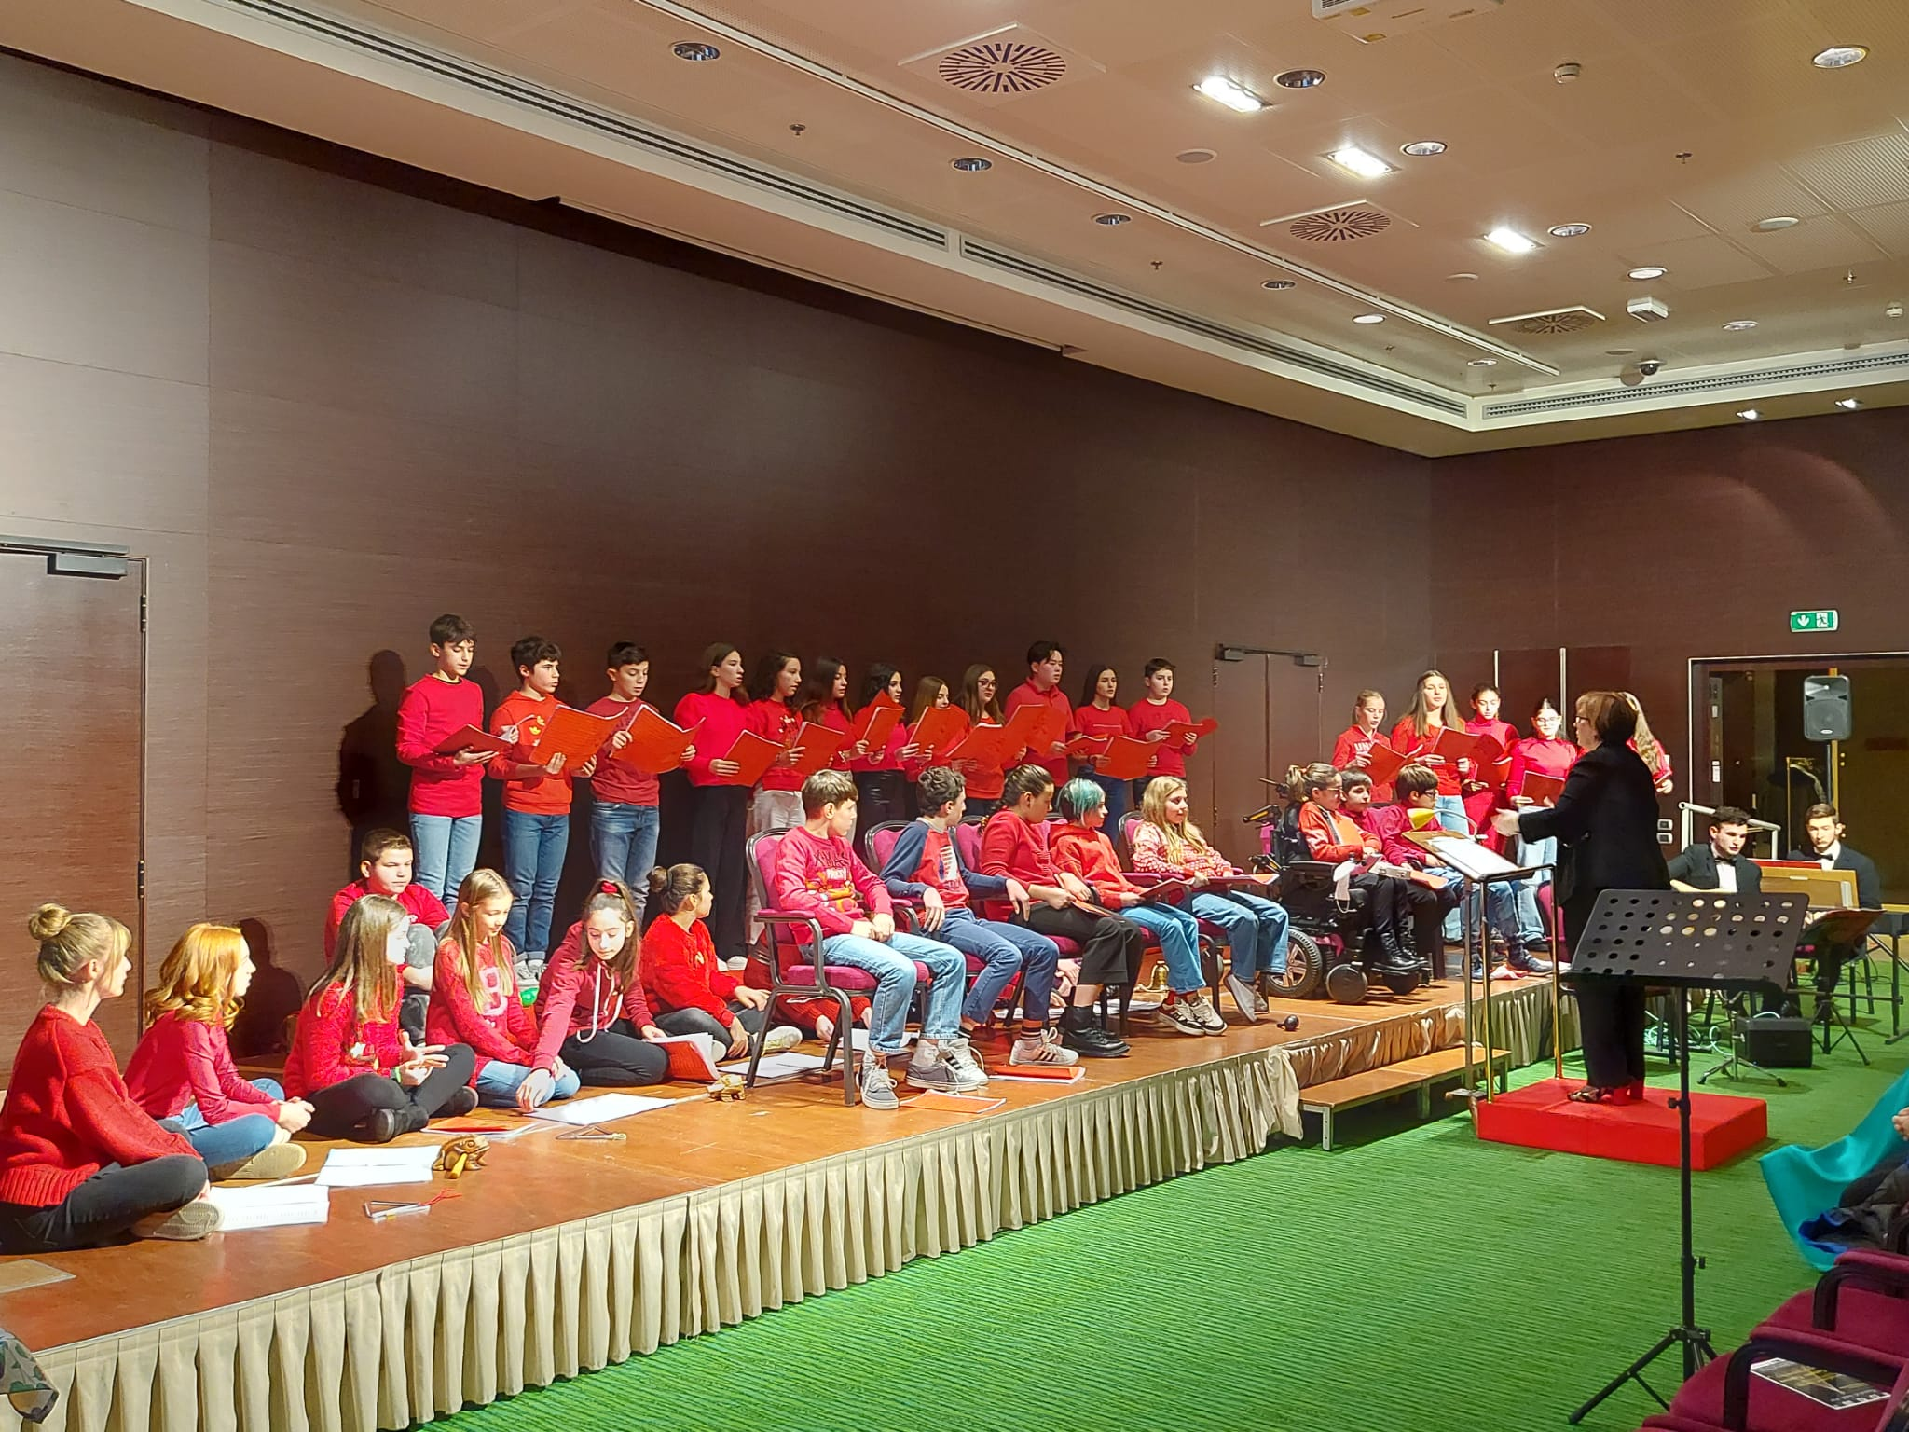
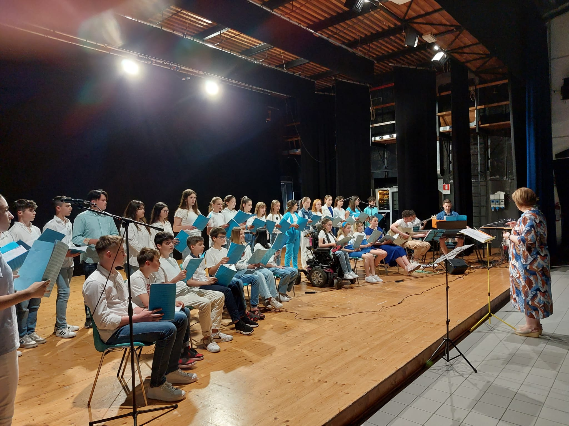
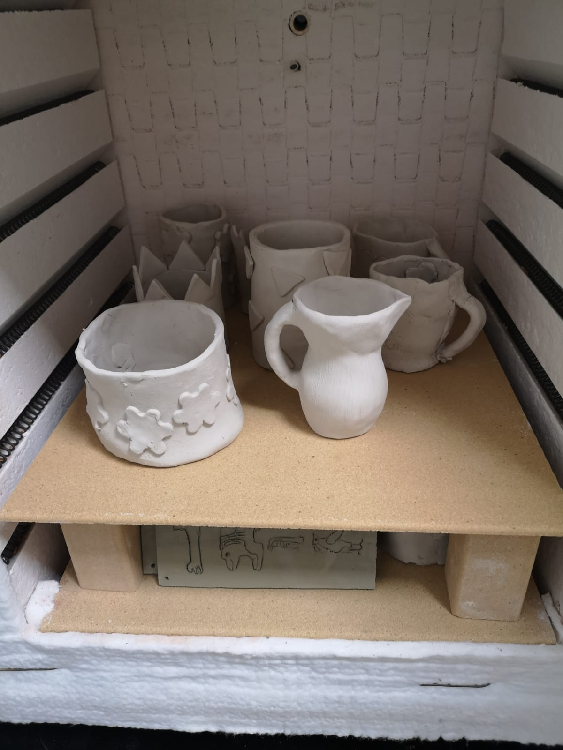
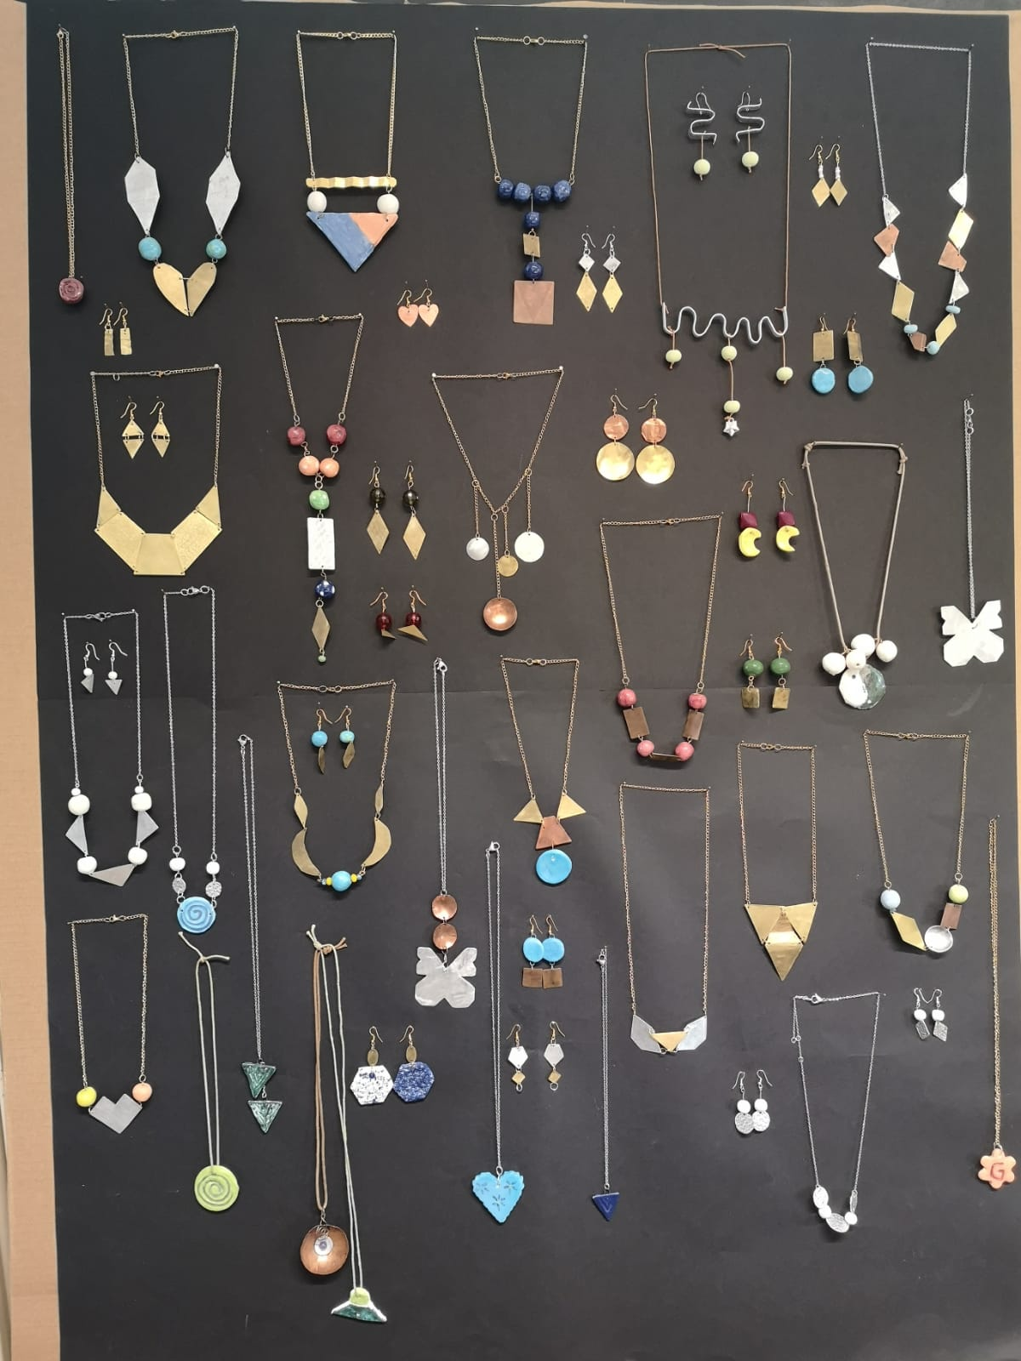
ALLENIAMO LA CREATIVITA’
CORO SCOLASTICO

Slide 37
AREA STAR BENE A SCUOLA
EDUCAZIONE ALL’AFFETTIVITA’
UNPLUGGED PREVENZIONI ALLE TOSSICODIPENDENZE
IL CORAGGIO DI PARLARE (SPORTELLO ASCOLTO BULLISMO E CYBERBULLISMO)
SUPPORTO PSICOLOGICO
ORIENTAMENTO IN USCITA

Slide 38
AREA DEL POTENZIAMENTO
PREMIO STREGA
PROGETTO LETTURA
GIOCHI MATEMATICI D'AUTUNNO UNIBOCCONI
PREPARIAMOCI ALL'ESAME
LABORATORIO DI CUCINA
CORSI DI RECUPERO SCUOLA SECONDARIA (ITALIANO - MATEMATICA- INGLESE)

Slide 39
AREA INCLUSIONE
SPORTELLO H E DSA
ALFABETIZZAZIONE E POTENZIAMENTO L2 PER ALUNNI STRANIERI

Slide 40
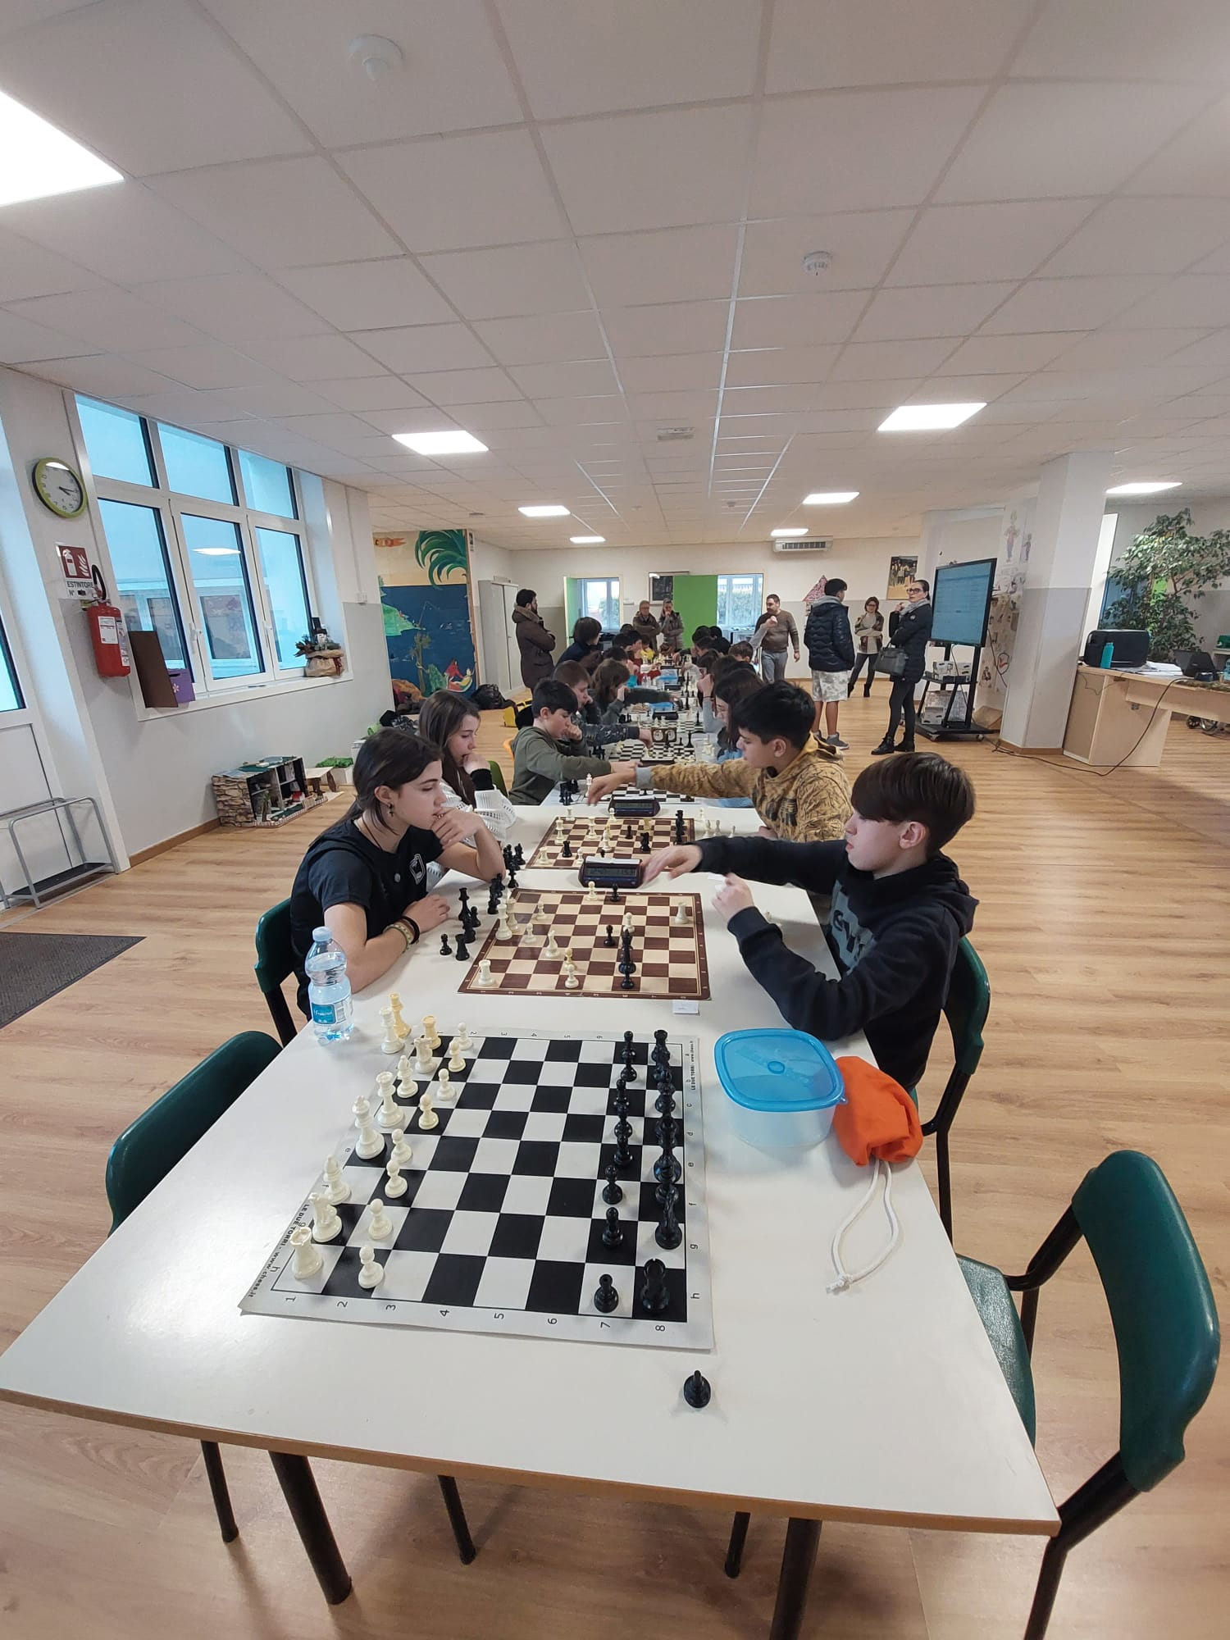
AREA SPORTIVA…..MENTE
SCACCO ALLA NOIA
GIOCHI SPORTIVI STUDENTESCHI
GIOCO SPORT

Slide 41
PROGETTO ORIENTAMENTO
L’ATTIVITA’ DI ORIENTAMENTO SI CONSOLIDA ATTRAVERSO UN PERCORSO TRIENNALE CHE E’CERTIFICATO DA INTERVENTI PUNTUALI E COSTANTI.
SI ATTIVA ATTRAVERSO:
INCONTRI CON ESPERTI
SPORTELLO ORIENTAMENTO
USCITE DIDATTICHE FINALIZZATE ALLA CONOSCENZA DELLE ATTIVITA’ PRODUTTIVE DEL TERRITORIO

